Slide 1
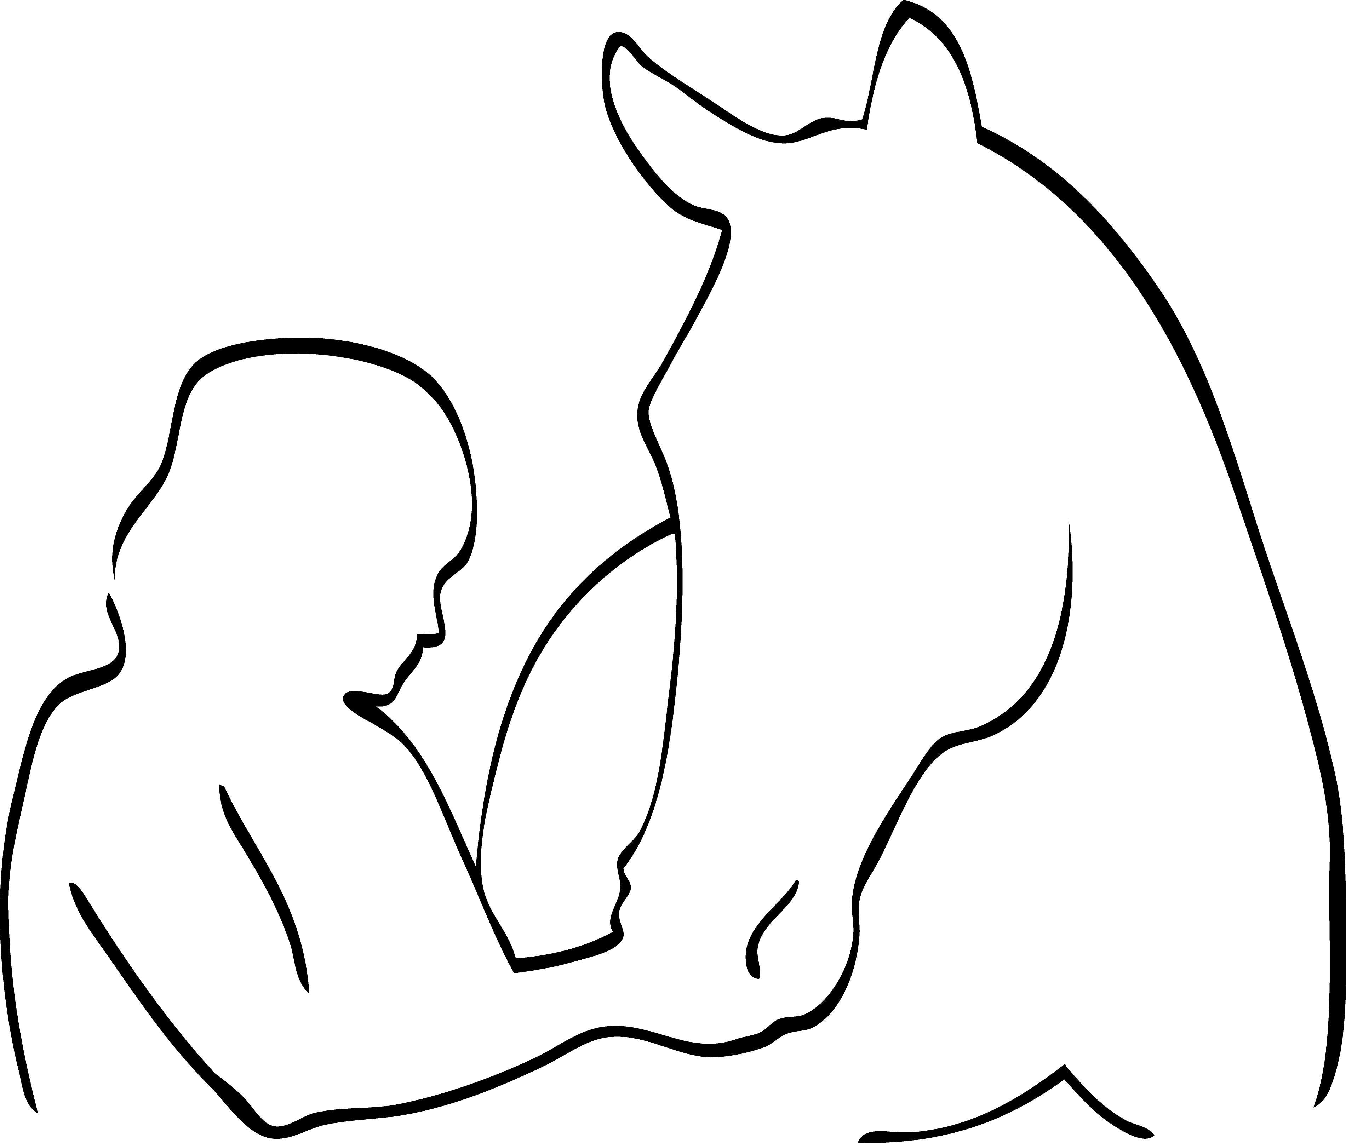
Ruiterbewijs
Informatieavond
Jouw paard Jouw zorg

Slide 2
Waarom je ruiterbewijs?
Leuk en leerzaam!
Je hebt een specifiek doel om naar toe te werken
Het is het rijbewijs voor ruiters, zoals het rijbewijs voor automobilisten
In een aantal bossen is het verplicht om een ruiterbewijs te hebben!
Je draagt bij aan een veiligere beoefening van de paardensport
Je draagt bij aan de versterking van de positie van de recreatieve paardensporter
Jouw paard Jouw zorg

Slide 3
Wat houdt het in?
Je hebt theoretische basiskennis van het paard
Je kunt verantwoord omgaan met je paard
Je hebt de kennis en vaardigheid om veilig in het terrein en op de openbare weg te rijden
Het ruiterbewijs wordt erkend door het Ministerie van Landbouw
Jouw paard Jouw zorg

Slide 4
Waar bestaat het examen uit?
Een schriftelijk theorie-examen
Een praktijkexamen bestaande uit drie onderdelen:
Algemene omgang met het paard
Een rijproef op een buitenterrein
Een rit langs de openbare weg
Jouw paard Jouw zorg

Slide 5
Theorie-examen
Bestaat uit 35 schriftelijke meerkeuzevragen
Je hebt hier maximaal 50 minuten de tijd voor
Je moet ten minste 28 vragen goed hebben om te slagen
Heb je leesproblemen? Dan kun je mondeling examen doen, mits je een verklaring kunt overleggen en dit bij je examenaanvraag kenbaar is gemaakt
Je hebt 3 theorielessen van 2 uur ter voorbereiding, ik geef daarbij ook huiswerk!
Jouw paard Jouw zorg

Slide 6
Omgang met het paard
Algemene omgang met het paard, waarbij je ook de veiligheid in acht neemt!
Correct leiden en vast zetten van het paard
Poetsen en hoeven uitkrabben
Correct opzadelen
Harnachement op passendheid en veiligheid kunnen controleren
Sommige examinatoren kunnen vragen om het exterieur of de onderdelen van zadel en hoofdstel te benoemen
Er is 1 avond een praktijkles waarin dit wordt geoefend
Jouw paard Jouw zorg

Slide 7
Rijproef op het buitenterrein
Zelfstandig op- en afstijgen (mag wel met een krukje!)
Zelfstandig rijden in stap, draf en galop; hierbij wordt vooral ook
op je balans gelet! Je moet ook op het juiste been kunnen lichtrijden
Doorzitten met en zonder beugels
In galop wegrijden uit de groep
Galop verruimen en weer terugnemen
Een gebroken lijn rijden met de teugels in 1 hand
Rijden in de verlichte zit
Correct een oxer kunnen springen van 60cm hoog en 50cm breed
Een obstakelparcours afleggen
Alle onderdelen van de rijproef worden in de lessen geoefend!
Jouw paard Jouw zorg

Slide 8
Verkeersrit
Als je een voldoende hebt gehaald voor de rijproef, mag je deelnemen aan de verkeersrit, anders niet!
Er wordt een vooraf afgesproken route door het verkeer gereden, waarbij de ruiters om de beurt voorop gaan. Je gaat in tweetallen op weg.
De instructeur gaat mee op de fiets, maar geeft geen aanwijzingen!
De examinator rijdt met de auto rond op de te rijden route.
De te rijden route voor het examen wordt in de verkeerslessen gereden om te oefenen en duurt minstens 20 minuten.
Jouw paard Jouw zorg

Slide 9
Voorwaarden voor deelname
Je moet minimaal 12 jaar zijn
Je moet zelfstandig kunnen, opstappen, stappen, draven, galopperen en een sprongetje van 60cm kunnen maken
Je moet zelfstandig kunnen poetsen en opzadelen
Je moet naast de lessen voldoende tijd hebben om de theorie te bestuderen
Tijdens het examen moeten iedereen van 16 jaar of jonger een bodyprotector dragen, deze kunnen geleend worden en hoef je niet zelf aan te schaffen. Verder draag je natuurlijk correcte rijkleding en een cap en laat je grote sieraden thuis
Sporen: stomp, max. 4cm, Zweep: max. 70cm
Jouw paard Jouw zorg

Slide 10
Programma theorielessen
Les 1: Zaterdag 17 februari 14.30u-16.30u
Gedurende de hele cursus ontvangen jullie wekelijks per e-mail een huiswerkopdracht voor het leren van de theorie!
* Omgang met het paard
* Exterieur
* Zintuigen en karakter
* Rassen en eigenschappen
* Signalement
* Beenstanden en beengebreken
* Verzorging
Jouw paard Jouw zorg

Slide 11
Programma theorielessen
Les 2: Zaterdag 24 februari 14.30u-16.30u
* Voeding en huisvesting
* Aandoeningen bij paarden
* Ziekten
* Kauwstoornissen, verwondingen, ondeugden
* Harnachement
* Paardrijden
Jouw paard Jouw zorg

Slide 12
Programma theorielessen
Les 3: Zaterdag 3 maart 14.30u-16.30u
* Verkeerskennis voor het ruiterbewijs
* Rijden op de openbare weg
* Rijden in het terrein
* Giftige bomen, struiken en planten
* Transporteren van het paard
* Ruiteretiquette
Jouw paard Jouw zorg

Slide 13
Programma praktijkavond
Maandag 5 maart 20.30u-21.30u:
* Correct leiden van een paard
* Correct vast zetten van een paard
* Exterieur benoemen
* Controle harnachement en onderdelen benoemen
* Poetsen
* Hoeven uitkrabben
* Op- en afzadelen
Jouw paard Jouw zorg

Slide 14
Schema overige praktijklessen:
De lessen zijn van 20.00u tot 21.00u, met uitzondering van 2 avonden! De lessen zullen zo veel mogelijk buiten plaatsvinden, ook bij minder mooi weer!
Les 1: Maandag 12 maart
Les 2: Maandag 26 maart
Les 3: Maandag 9 april
Les 4: Maandag 23 april
Les 5: Maandag 7 mei
Les 6: Maandag 14 mei 20.30u-21.30u
Les 7: Maandag 4 juni
Les 8: Maandag 11 juni 20.30u-21.30u
Jouw paard Jouw zorg

Slide 15
Invulling praktijklessen:
We gaan in de praktijklessen alle praktische vaardigheden oefenen die tijdens de rijproef op het examen gevraagd zullen worden. De verkeersrit wordt in twee aparte lessen geoefend.
De vaardigheden waar jullie de meeste moeite mee hebben, zullen de meeste aandacht krijgen in deze lessen. Dus de exacte invulling is niet te geven. Mocht je merken dat je ergens meer moeite me hebt dan gedacht, dan adviseer ik je om voor jezelf extra lessen in te plannen om hier mee te oefenen. Tijdens de lessen voor het ruiterbewijs is er geen ruimte om nieuwe vaardigheden aan te leren.
In principe krijg je een vast paard voor de gehele cursus en het examen. Ook zal je een reservepaard krijgen waar je tijdens de cursus een keer op rijdt. Je kunt je voorkeuren opgeven bij de laatste theorieles.
Jouw paard Jouw zorg

Slide 16
Schema verkeerslessen:
Les 1: Zaterdag 23 juni 15.00u-16.30u
Les 2: Zaterdag 30 juni 15.00u-16.30u
In deze lessen gaan we de weg op en oefenen met verschillende verkeerssituaties. We zullen dan ook de route voor het examen gaan rijden.
Jouw paard Jouw zorg

Slide 17
Examen
7 juli
Houd voor je examen de hele dag vrij!!
Jouw paard Jouw zorg

Slide 18
Gezakt, en wat nu??
Je hoort na afloop van het examen meteen of je geslaagd bent of niet!
Je kunt na 2 weken al weer op voor je theorie-examen, wil je eerder, dan moet je daar extra voor betalen
Je kunt na 4 weken pas weer op voor je praktijkexamen
Je kunt je herexamens ook op een andere manege doen
De onderdelen die je gehaald hebt, blijven 2 jaar geldig, daarna moet je het hele examen over doen
Er zijn kosten verbonden aan het herexamen
Jouw paard Jouw zorg

Slide 19
Kosten van de cursus
De totale cursus kost € 300,00
Dit is inclusief theorieboek en examen
Als je slaagt, heb je een ruiterbewijs dat levenslang geldig is, zonder dat er extra kosten voor verlenging bij komen!
Jouw paard Jouw zorg

Slide 20
VRAGEN???
Voor meer informatie kun je ook altijd even een kijkje nemen op www.srr-nederland.nl
Jouw paard Jouw zorg

